Slide 1
Кроль на спине
Учитель физической культуры Паутова Анастасия Владимировна ГБОУ СОШ № 491 Красногвардейского р-на. г. Санкт-Петербург

Slide 2
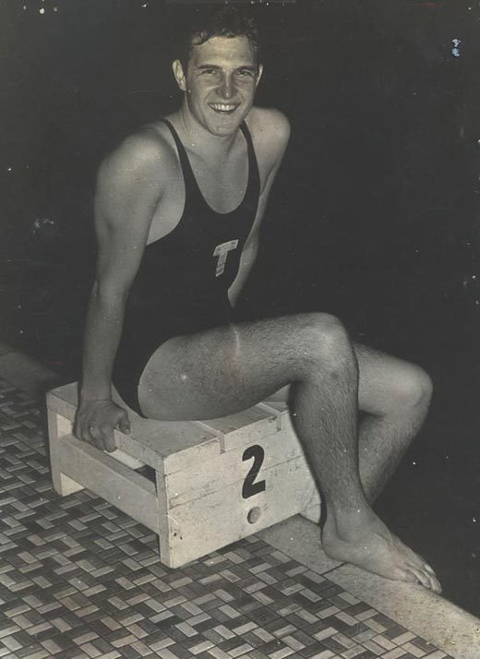
История развития кроля на спине
С 1900 года в программу соревнований был включен способ на спине в плавании на дистанции 100 м.
Победитель Олимпийских игр в 1912 году с результатом 1.21,2 сек. Гарри Хэбнер, являющийся лучшим американским пловцом на спине.
В 1964 году на олимпийских играх в Токио дистанция 100 м на спине была заменена дистанцией 200 м , что изменило технику движений.
Рекорд Адольфа Кифера в плавании на спине на дистанции 100 м продержался в таблице мировых достижений 12 лет.
В настоящее время кроль на спине применяется в начальном обучении плаванию. Этому способствует благоприятное устойчивое положение тела и выполнение вдоха над водой, что облегчает условия дыхания.

Slide 3
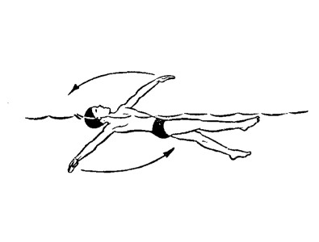
Техника кроля на спине
Положение тела.
Тело пловца в воде занимает вытянутое, почти горизонтальное до 90 градусов и хорошо обтекаемое положение
Плечевой пояс расположен несколько выше таза, таз и бедра находятся у поверхности воды.
Угол атаки тела 6-10 градусов
Затылок пловца погружен в воду, уровень воды проходит примерно по линии ушей, лицо обращено вверх

Slide 4
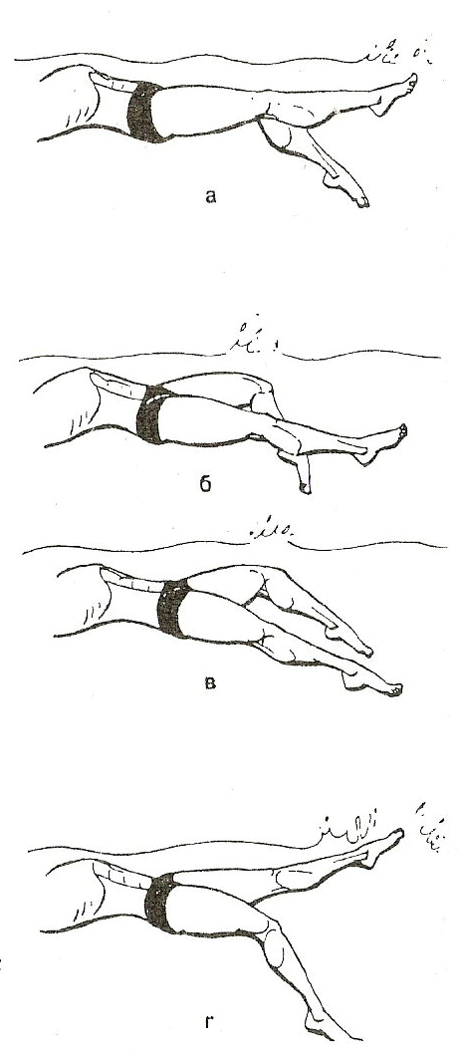
Техника кроля на спине
Работа ног кроль на спине
ноги выполняют попеременные движения снизу-вверх (гребковое движение или «удар») и сверху-вниз
Амплитуда движения бедер умеренная от 150 до 170 градусов , они удерживаются близко к поверхности воды.
Степень сгибания ног в коленных суставах от 150 до 160 градусов, стопы больше погружаются под воду.
Функция движения ног в кроле на спине: поддерживающая от движения ноги вниз, движущая при движении ноги вверх и уровновешивающая при согласовании движений рук и ног.

Slide 5
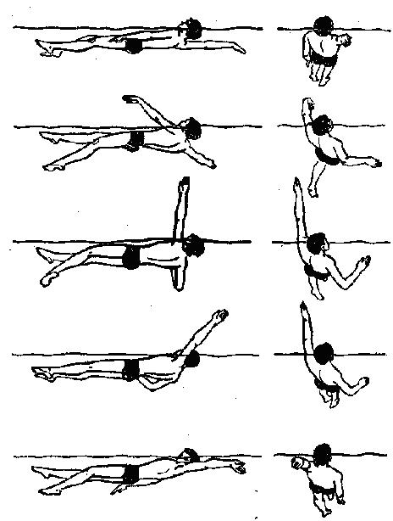
Техника кроля на спине
Работа ног кроль на спине
Полный цикл движения руками делят на фазы:
- захват
- подтягивание
- отталкивание (гребковое движение)
- выход руки из воды
Пронос
вход руки в воду
Согласование движений руками должно обеспечивать непрерывность гребковых движений: когда одна рука завершает гребок и выходит из воды, другая – входит в воду и начинает захват

Slide 6
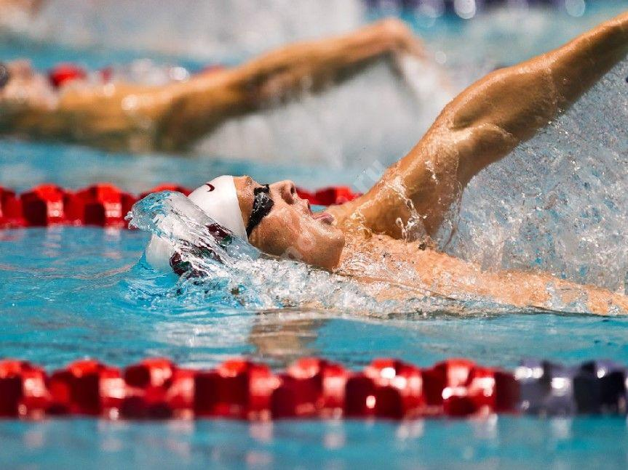
Техника кроля на спине
Дыхание
Дыхание согласовывается с полным циклом движений одной рукой.
В плавании на спине, дыхание значительно облегчено тем, что выдох производится над водой и без поворота головы.
Вдох выполняется через рот, выдох – через рот и нос.
Дыхание «трехфазное» – вдох, задержка дыхания, энергичный выдох.

Slide 7
Техника кроля на спине
Согласование движений руками и ногами с дыханием
На каждый цикл движений приходятся гребок правой и левой рукой, шесть ударов ногами вверх — вниз, вдох и выдох.
Согласование движений руками и ногами подчиняется гребкам руками.
Движения ногами выполняются ритмично и равномерно.
Шестиударное согласование движений рук и ног позволяет обеспечивать устойчивое положение продольной оси тела, совершать ритмичные и одинаковые повороты плеч вокруг продольной оси туловища, не вовлекая в это движение тазобедренные суставы

Slide 8
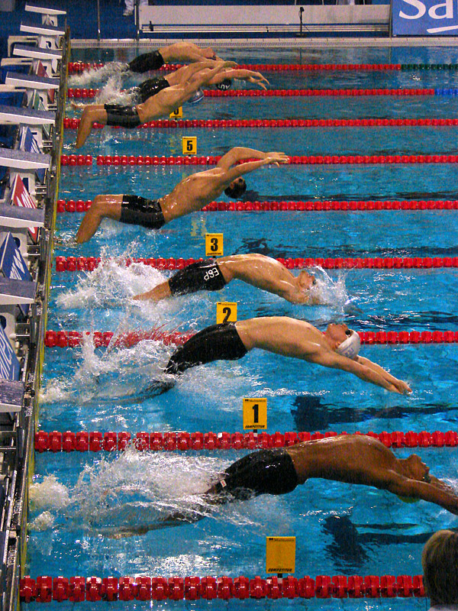
Спортивное значение
На соревнованиях разыгрываются медали на дистанциях:
100 и 200 м;
первый этап комбинированной эстафеты 4х100 м;
второй этап дистанции комплексного плавания 200 и 400 м.

Slide 9
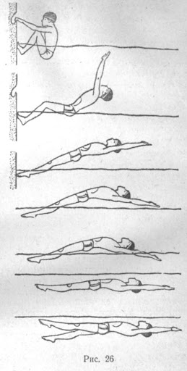
Старт из воды
после команды стартера пловцы входят в воду, берутся прямыми руками за специальные поручни и занимают свои места лицом к стартовой тумбочке, упираясь ногами в стенку бассейна на 20-30 см ниже поверхности воды
по команде (по стартовому сигналу) выполняется мах прямыми руками назад вверх, резко откинуть голову назад и сильно оттолкнуться ногами от стенки бассейна, прогибаясь в пояснице
После полета в воздухе и непродолжительного скольжения на спине начинается движения ногами и выполняется первый гребок рукой
Движения ногами выполняются кролем на спине или дельфином.

Slide 10
Польза плавания на спине
Во время плавания на спине уменьшается нагрузка на позвоночник. Человек не прилагает особых усилий, но при этом улучшается кровообращение и расправляются межпозвоночные диски. Поэтому часто врачи рекомендуют людям с больным позвоночником плавать на спине.
Плавание улучшает кровообращение, что дает возможность предупредить развитие заболеваний сердечно-сосудистой системы.
Плавание на спине хороший способ сформировать фигуру и сбросить лишний вес. Во время занятий задействованы все группы мышц и тратиться большое количество энергии.
Плавание в бассейне на спине позволяет расслабиться после тяжелых трудовых будней, успокоиться и привести в норму нервную систему. Вода успокаивает и поднимает настроение.

